Slide 1
Techniques de fiabilité
BY SANJAY AND ARVIND SESHAN

Slide 2
Objectifs de la leçon
Apprenez comment rendre votre robot plus fiable
Découvrez les problèmes courants auxquels vous pourriez être confronté
Découvrez quelques solutions possibles

Slide 3
Pourquoi discuter de la fiabilité ?
En travaillant sur la leçon "Défis", vous avez peut-être ressenti de la frustration parce que le robot ne s'est pas comporté de la même manière ou n'a pas bougé comme prévu.
Ce type de frustration est également courant dans les compétitions telles que la FLL (FIRST LEGO League).
Cette leçon présente les problèmes de fiabilité rencontrés par les équipes de la FLL (FIRST LEGO League). De nombreux concepts s'appliquent aux situations de non compétition, mais la terminologie de la leçon et l'accent principal portent sur les robots de compétition.
Visitez FLLTutorials.com pour une série de leçons sur la manière d'être plus fiable dans la FLL (FIRST LEGO League).

Slide 4
Sources des problèmes
Problème | Impact
L'alignement de départ varie d'un lancement à l'autre | Chaque lancement est différent et les missions ne fonctionnent pas parfois
Les robots ne se déplacent pas en ligne droite pendant longtemps ou ne tournent pas exactement de la même façon | Il est difficile de prévoir l'emplacement exact du robot
Les erreurs s'accumulent au fil des trajets. | Les missions de longue durée ont tendance à échouer. Il est difficile d'effectuer des missions loin de la base de lancement
Le niveau des batteries influe sur les performances du moteur | Les ajustements qui fonctionnent aujourd'hui ne fonctionneront pas demain

Slide 5
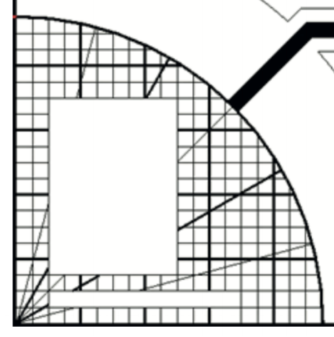
Les points de départ du lancement sont essentiels
En FLL (FIRST LEGO League), les équipes doivent déterminer où commencer dans la zone de lancement
Gabarit : une règle/mur LEGO que votre robot peut aligner contre elle à la base (le triangle rouge est un exemple de gabarit)
Même départ à chaque fois : choisissez un endroit et commencez là quelle que soit la mission pour des départs faciles
Lignes de quadrillage / lignes principales : Utilisez les lignes de la grille pour choisir un point de départ pour chaque lancement
Des mots : Le lancement a un logo de la FLL (FIRST LEGO League). Vous pouvez utiliser des lettres dans le logo ou la bordure de l'image pour vous aligner
Mieux encore... essayez de trouver un moyen d'aligner le robot en utilisant d'autres techniques (Voir diapositive 6)
Utiliser un gabarit
Utiliser les lignes de la grille ou la bordure du logo

Slide 6
Les erreurs s'accumulent au fil du temps
Lorsque vous arrivez à l'autre bout de la table, vous n'êtes plus dans la bonne position
Solution : Répéter les techniques d'alignement plusieurs fois dans un lancement pour une meilleure fiabilité (voir diapositive 7)
A
Modèle de mission 1
E
A
Modèle de mission 2
E

Slide 7
Où en êtes-vous sur la table de la compétition ?
Il s'agit de stratégies d'alignement couramment utilisées :
S'aligner sur les murs - Se recentrer délibérément sur un mur pour se redresser
Quadrillage / Alignement sur les lignes - Si vous vous déplacez en angle, vous pouvez vous redresser chaque fois que vous voyez une ligne en utilisant deux capteurs de couleur
Se déplacer jusqu'à une ligne - Se déplacer jusqu'à ce que vous trouviez une ligne pour savoir où vous êtes sur le tapis
S'aligner sur un modèle de mission - Les modèles de mission qui sont bloqués par un double verrouillage peuvent être utilisés pour s'aligner
A
Retour aux murs
E
A
Quadrillage sur une ligne
E
A
Alignement sur un modèle de mission
E
Modèle de mission

Slide 8
Autres facteurs de fiabilité
Durée de vie des piles
Si vous programmez votre robot lorsque l'autonomie de la batterie est faible, il ne fonctionnera pas de la même manière lorsqu'il sera complètement chargé
Les moteurs se comportent différemment lorsque la batterie est faible
Mais l'utilisation de capteurs vous rend moins dépendant de la batterieLes pièces LEGO se dégradent au fil du temps :
Pressez les pièces LEGO dans les zones clés avant un lancement - les attaches se desserrent, ce qui signifie que les capteurs peuvent ne pas être au même endroit qu'un lancement précédent.
Poussez les câbles pour les capteurs et les moteurs. Ils sortent !
Les moteurs et les capteurs ne sont pas toujours compatibles :
Certaines équipes testent les moteurs, les capteurs et les roues pour s'assurer qu'ils correspondent
Vous n'obtiendrez jamais une correspondance parfaite, c'est pourquoi nous vous recommandons d'utiliser d'autres techniques et d'accepter qu'elles soient différentes

Slide 9
Générique
Cette leçon a été créée par Sanjay Seshan et Arvind Seshan pour « SPIKE Prime Lessons »
D'autres leçons sont disponibles à l'adresse suivante www.primelessons.org
Ce travail est autorisé dans le cadre d’une Creative Commons Attribution-NonCommercial-ShareAlike 4.0 International License.

